Slide 1
Urbanistický model města
Ochrana a regenerace kulturních hodnot v území

Slide 2
Urbanistické modely
Sociologické modely města zabývající se vnitřní strukturou na základě sledování prostorové organizace a diferenciace

Slide 3
Funkce měst
Prostorová organizace podle jednotlivých funkcí města
Městotvorné funkce = pro obyvatele mimo město, fungující spojení a distribuce služeb, (např. průmyslová výroba, služby, vzdělávání, kultura).
Městoobslužné funkce = pro obyvatele daného města, doplněk k město-tvorným funkcím.

Slide 4
Zónový model města
Burgessův model města
Chicago 20. století
Obchodní čtvrť uprostřed
Průmyslová zóna
Bydlení dělnické třídy
Obytná zóna vyšší společnosti
Heinz Heineberg: Stadtgeographie. 3. Auflage. Schöningh, Paderborn 2006, ISBN 3-8252-2166-0.

Slide 5
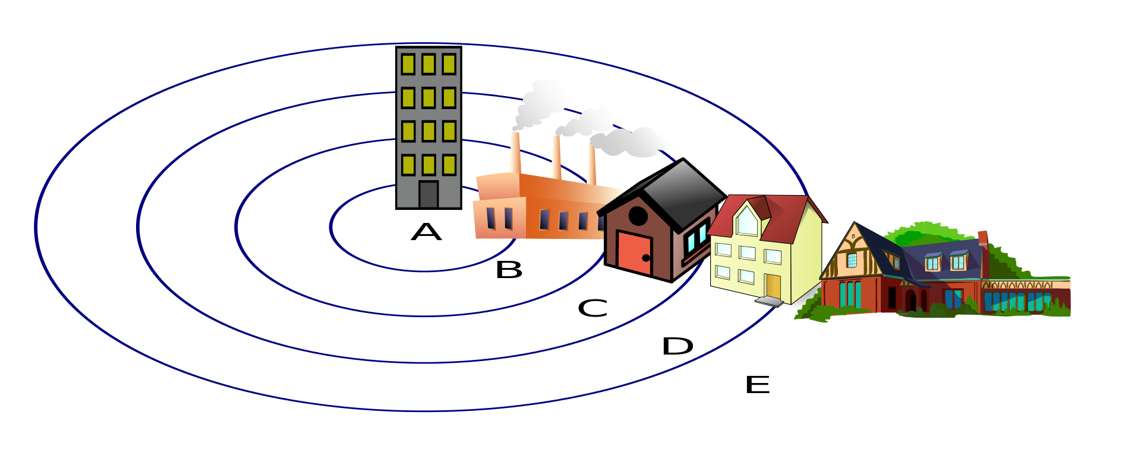

Slide 6
Sektorový model města
Hoytův model města
Bere v úvahu dopravní tepny
Město členěné na výseče

Slide 7
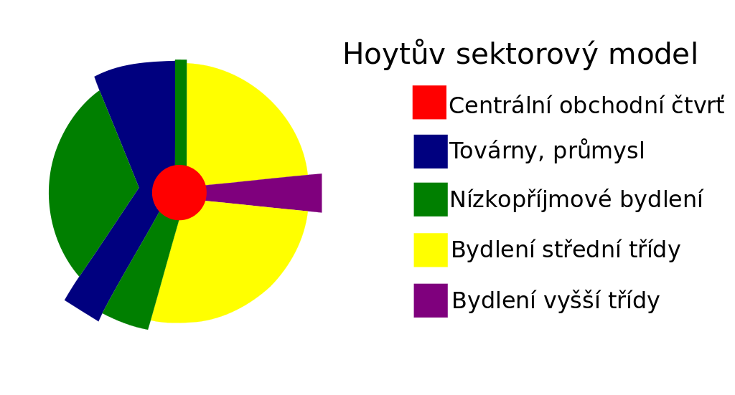
Sektorový model města

Slide 8
Vícejádrový model města
Harris-Ullmanův model
Bere v úvahu vznik menších centrálních obchodních čtvrtí (teorie mnoha jader)

Slide 9
centrum velkoměsta
tranzitní zóna
obytná zóna nižších společenských vrstev
obytná zóna středních společenských vrstev
obytná zóna vyšších společenských vrstev
oblast soustřeďující se na těžký průmysl
malé okrajové obchodní centrum
městská periferie
průmyslová předměstí
předměstské obytné čtvrti

Slide 10
infrastruktura – některé činnosti potřebují speciální infrastrukturu (velká plocha, napojení na hlavní dopravní tahy, nižší náklady…)
velké náklady – některé činnosti kvůli velkým nákladům nemohou být prováděny v určitých částech města (například těžký průmysl v centru města)
koncentrace podobných činností v jedné oblasti – soustředění vzájemně blízkých činností v jedné oblasti (obchody poblíž obytných částí)
vzájemné rušení činností – dvě špatně slučitelné funkce by neměli být v těsné blízkosti (oblast těžkého průmyslu a obytné části či obchodní centrum – hluk, špína,…)

Slide 11
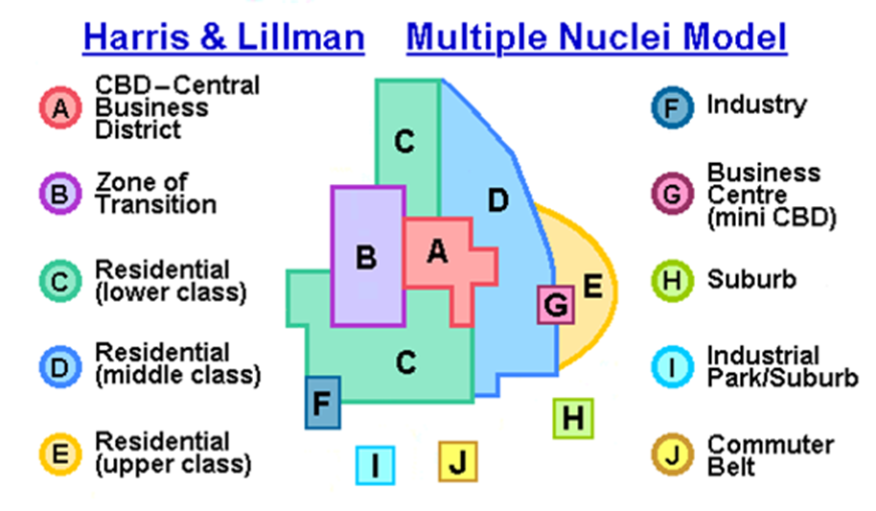

Slide 12
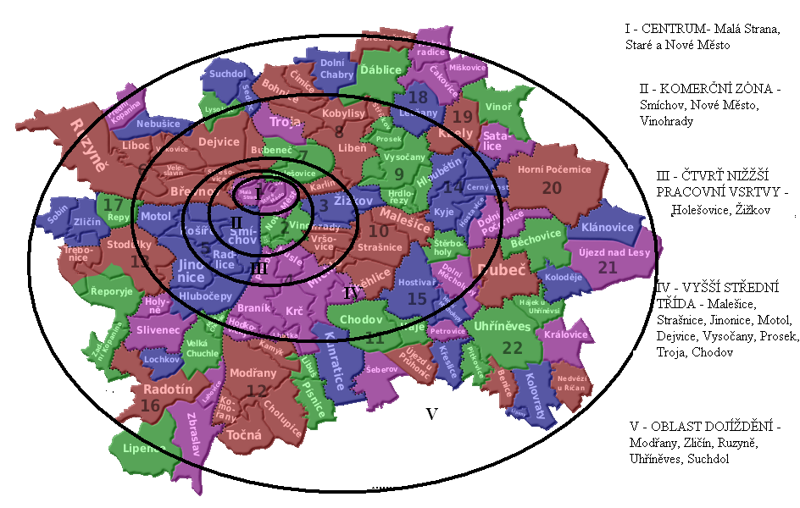

Slide 13
Majer čtyřoký
Filter down (kvalita, nové byty)
  Bohatší jdou za kvalitnějším bydlením na okraj města a přenechávají byty chudším a ti ještě chudším, růst nebytových funkcí v centru měst)
  Trade off
  Nájem, doprava
  Kvalitní doprava = subrubanizace
  Poptávka po prostoru roste více než příjem = domácnost, co si polepšila půjde dál od centra, co si nepolepšila zůstane (západoevropský model, severoamerický model)
  Poptávka po prostoru neroste tak jako příjem, bohatnoucí zůstanou spíše ve městě)

Slide 14
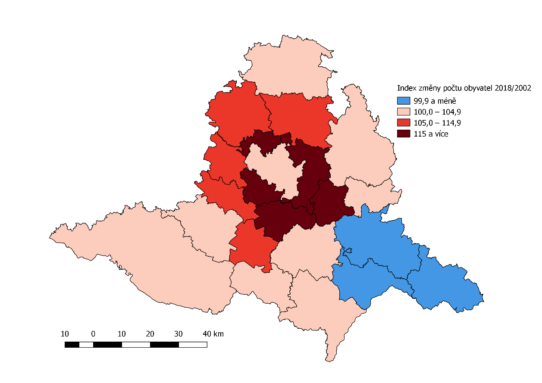

Slide 17
Umístěte jednotlivé funkce do města Brna
(1) centrum velkoměsta
(2) tranzitní zóna
(3) obytná zóna nižších společenských vrstev
(4) obytná zóna středních společenských vrstev
(5) obytná zóna vyšších společenských vrstev
(6) oblast soustřeďující se na těžký průmysl
(7) malé okrajové obchodní centrum
(8) městská periferie
(9) průmyslová předměstí
(10) předměstské obytné čtvrti

Slide 18
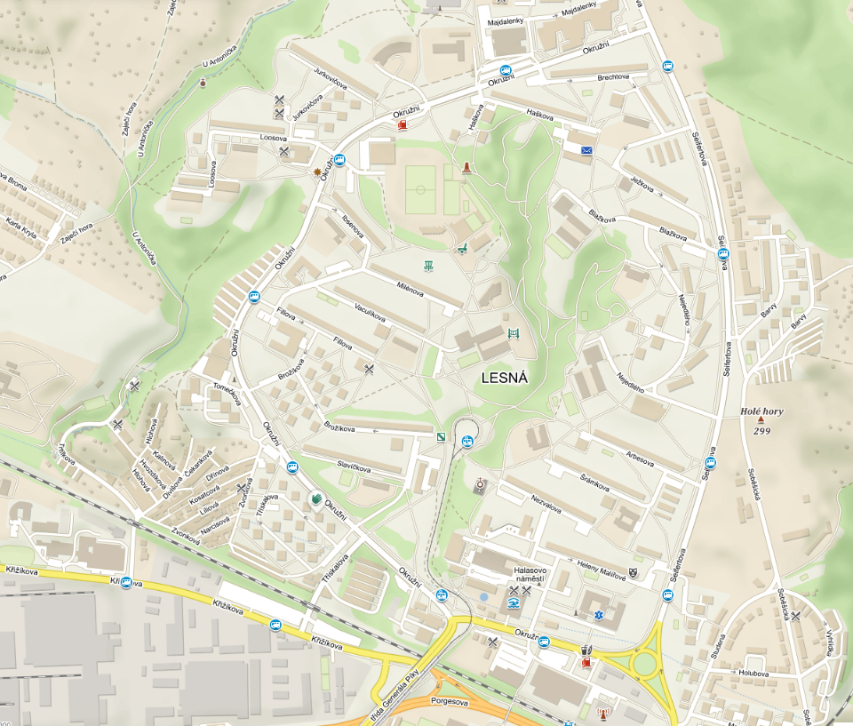

Slide 19
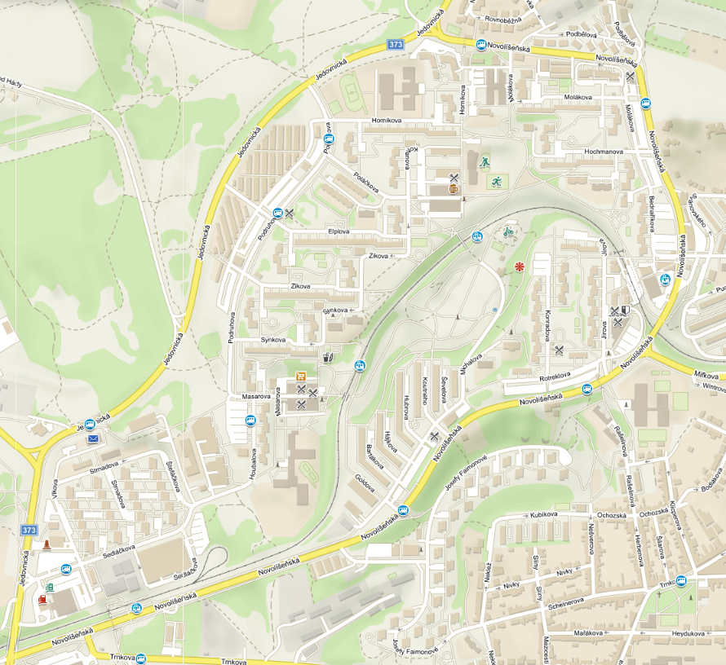

Slide 20
Aspern
25 000 obyvatel
Dráha metra
Práce v místě

Slide 21
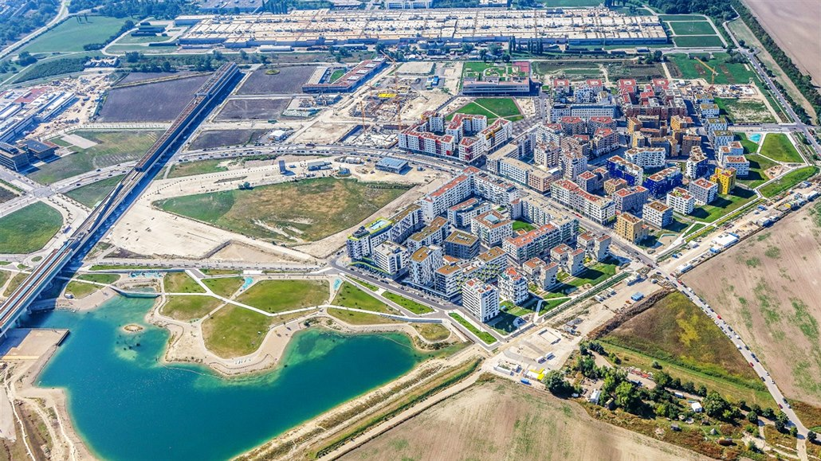

Slide 22
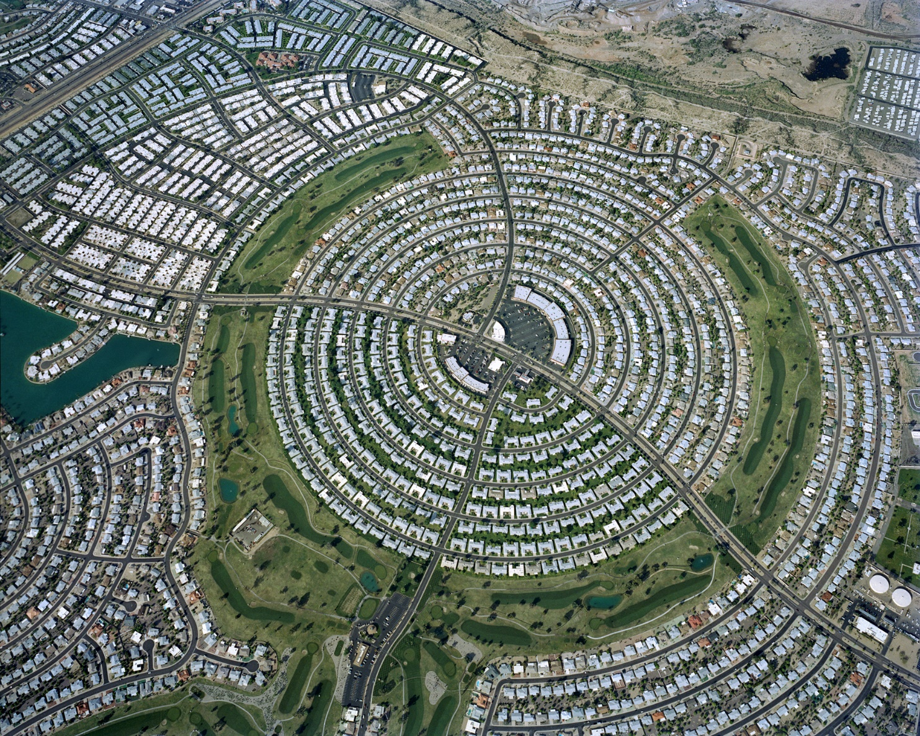

Slide 23
Nová čtvrť ve městě Brně?

Slide 24
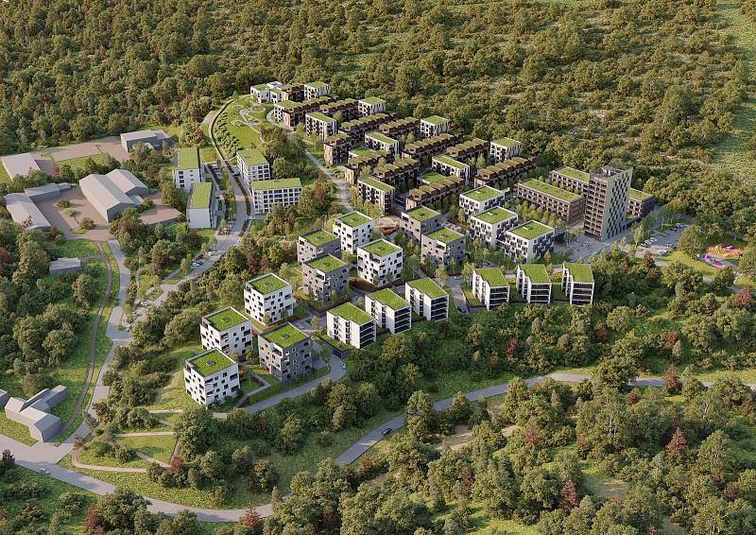
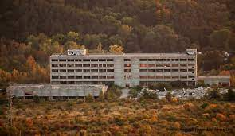
Nová čtvrť ve městě Brně?
Výhody x nevýhody?

Slide 25
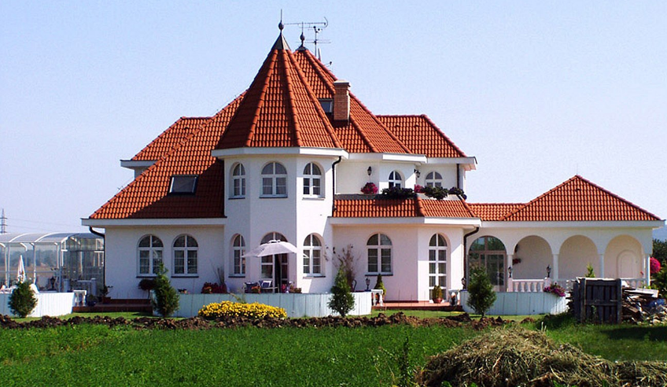

Slide 26
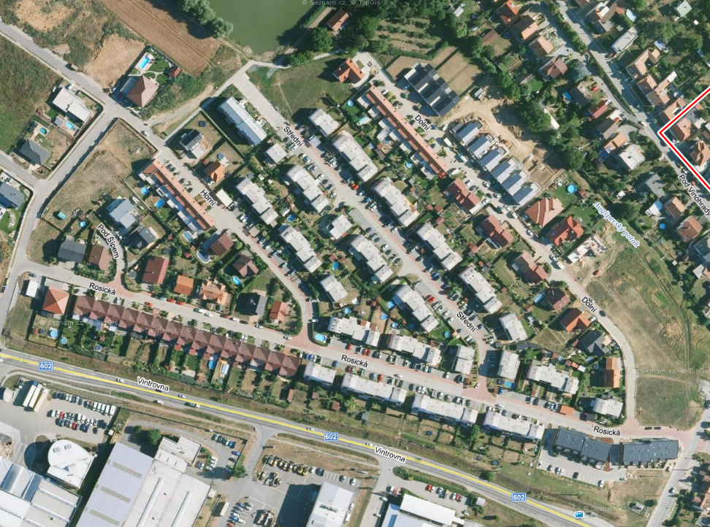

Slide 27
Brno – architektura 20. a 21. století

Slide 28
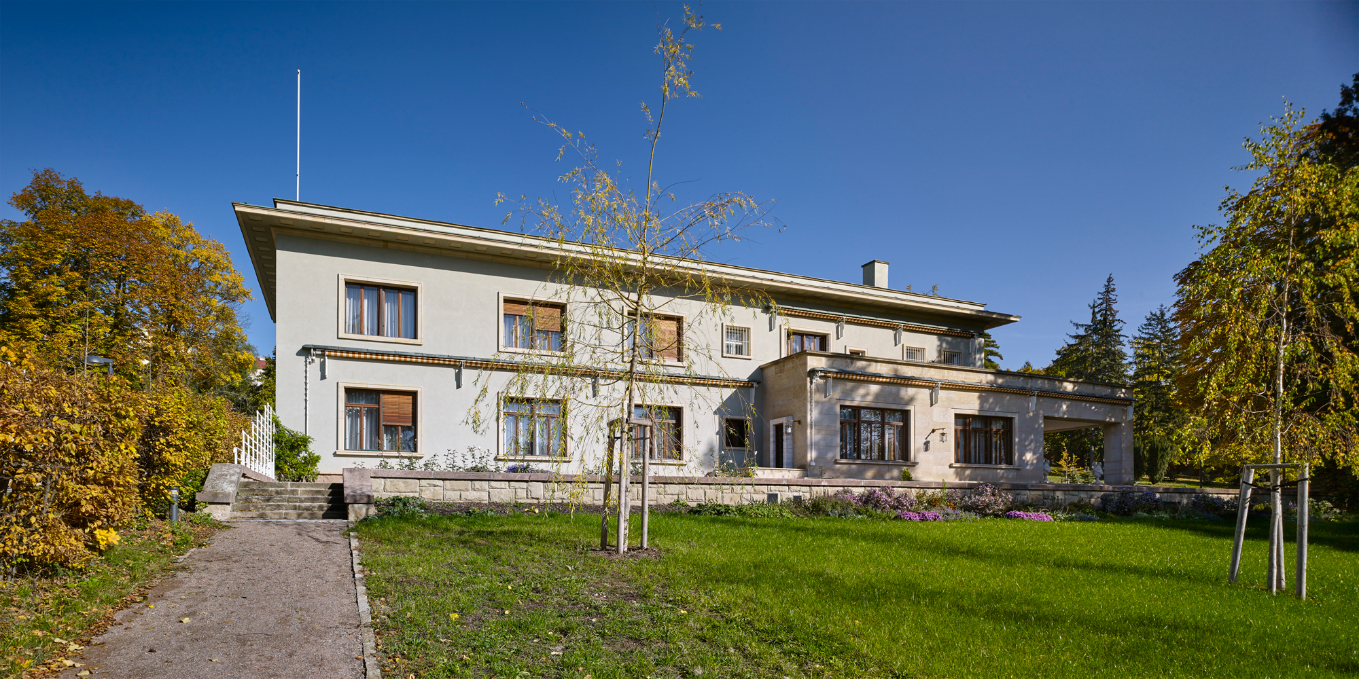

Slide 29
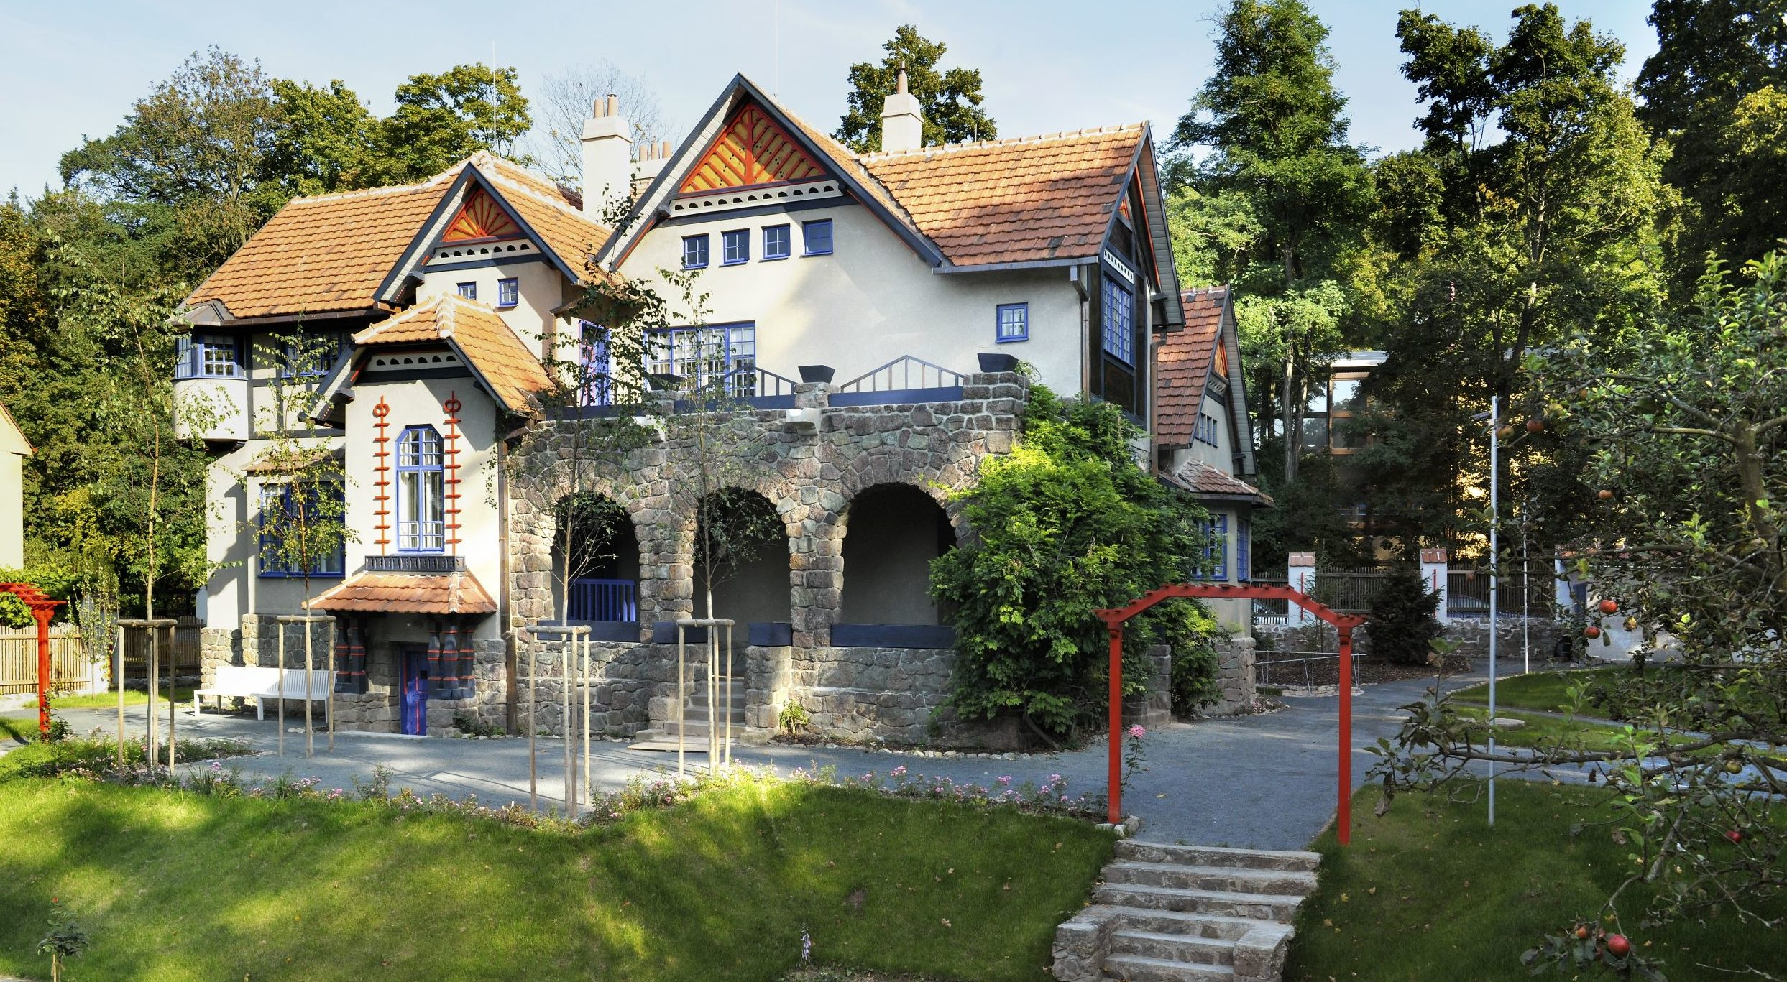

Slide 30
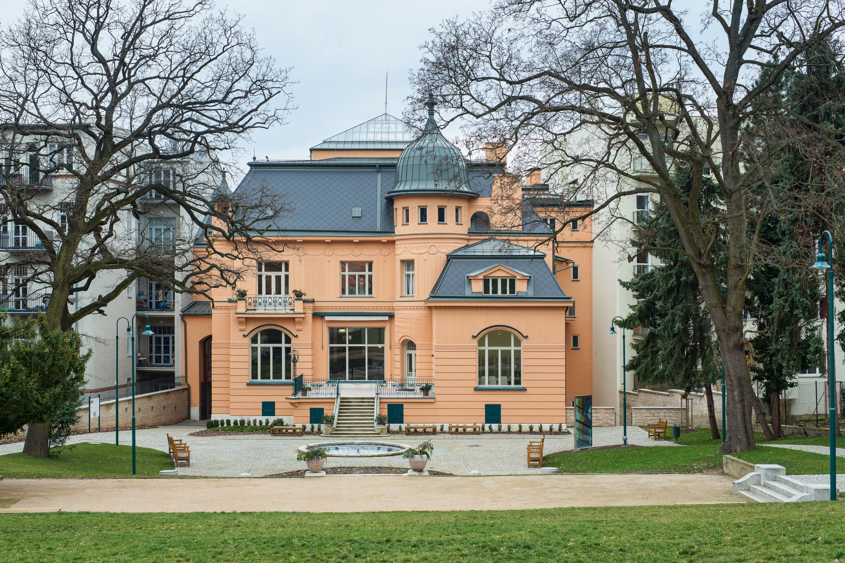

Slide 31
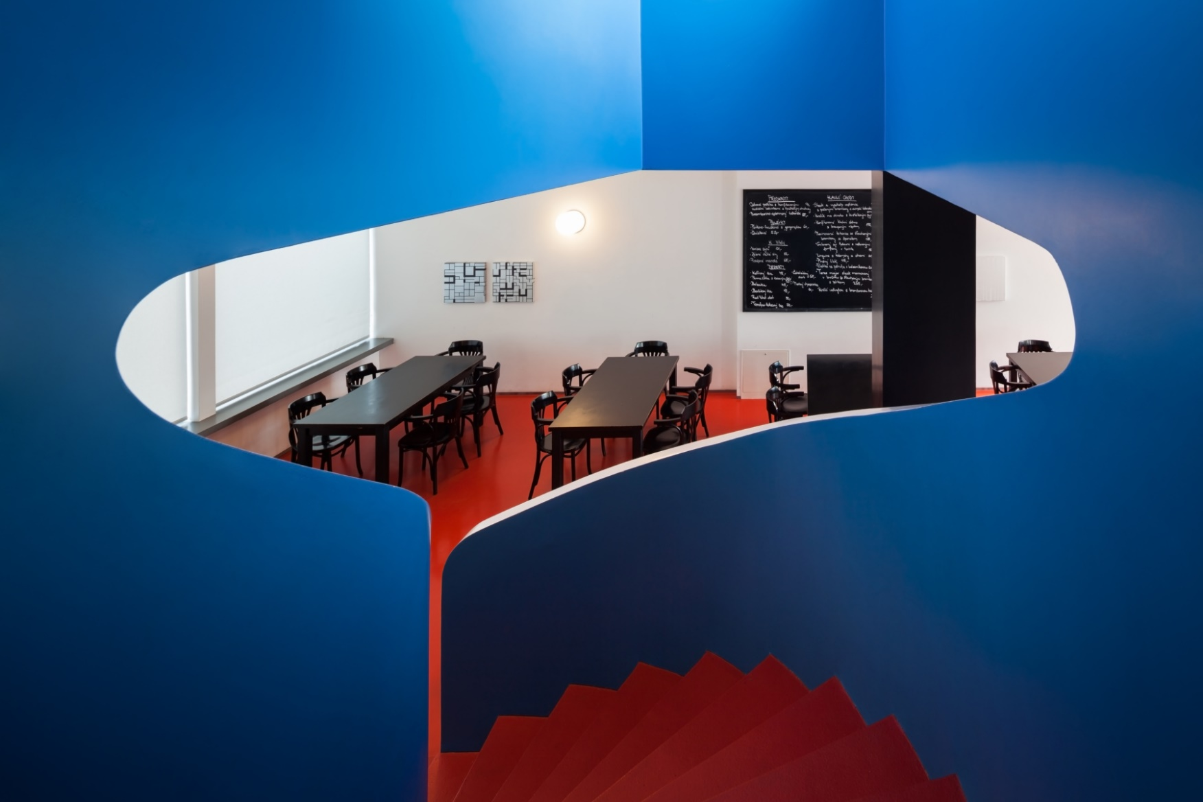

Slide 32
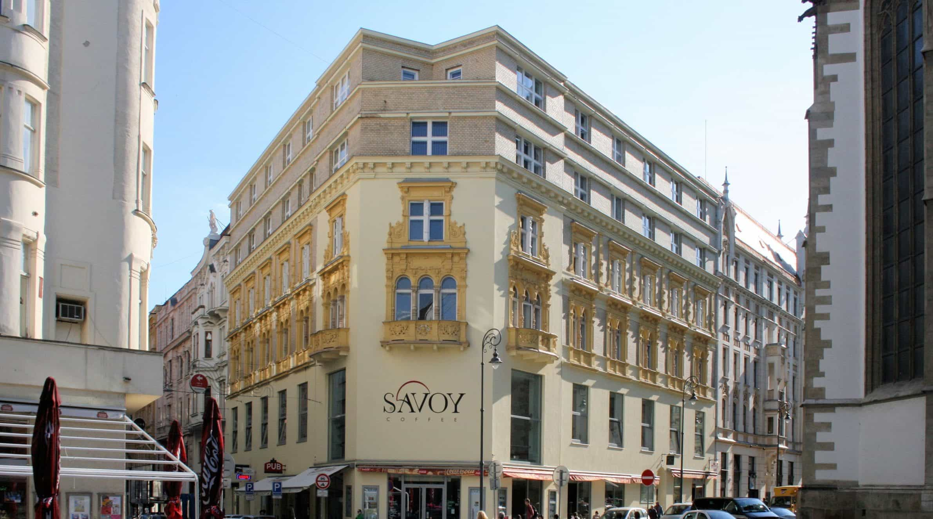

Slide 33
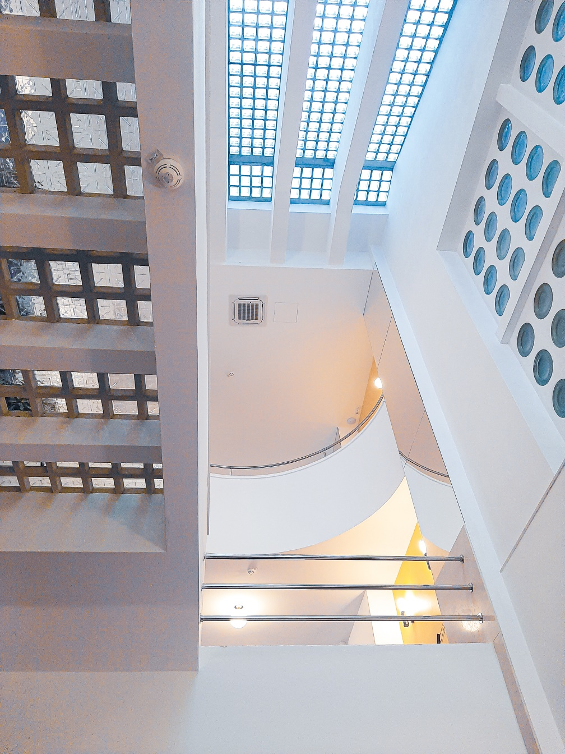
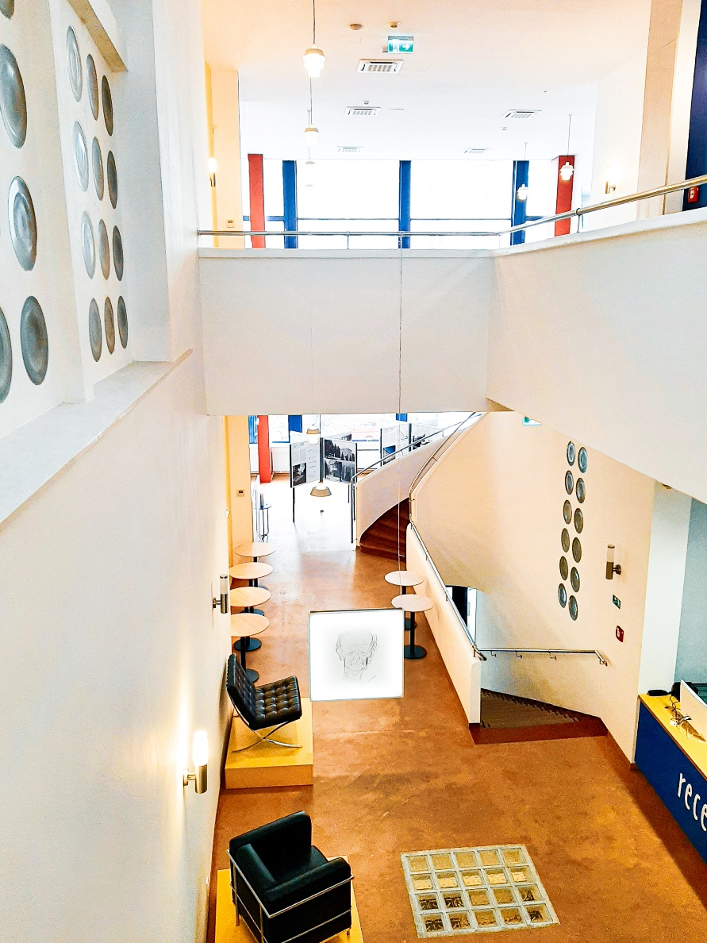

Slide 34
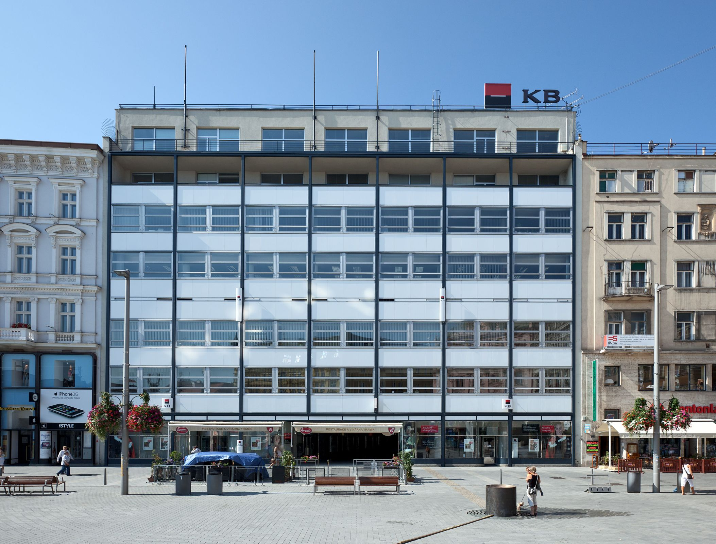

Slide 35
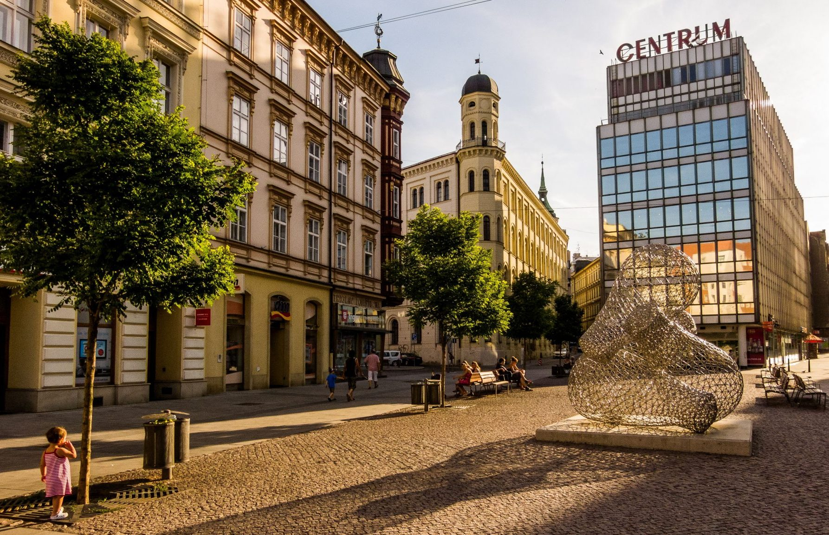

Slide 36
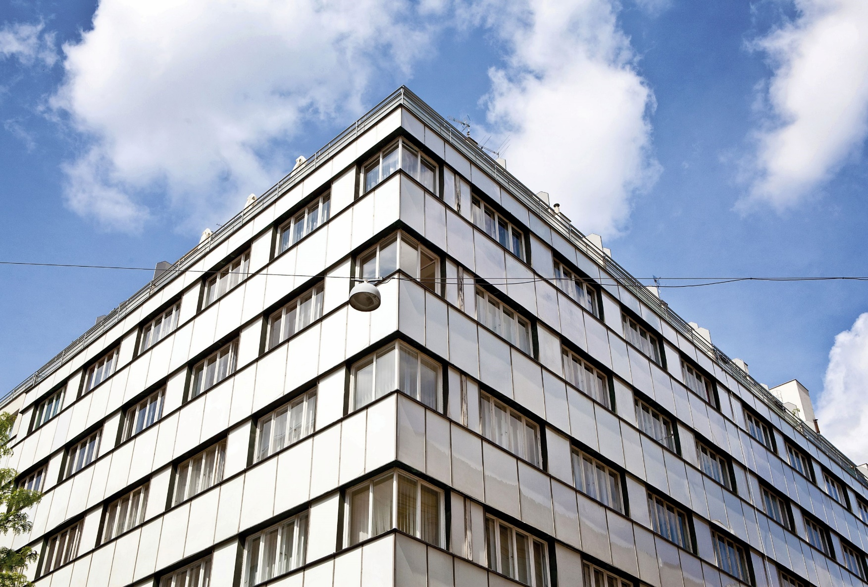

Slide 37
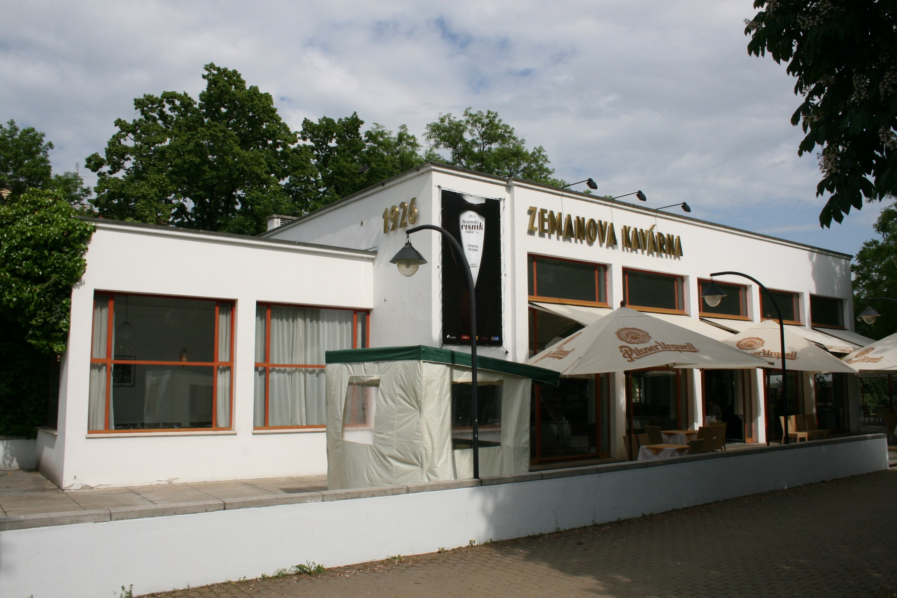

Slide 38
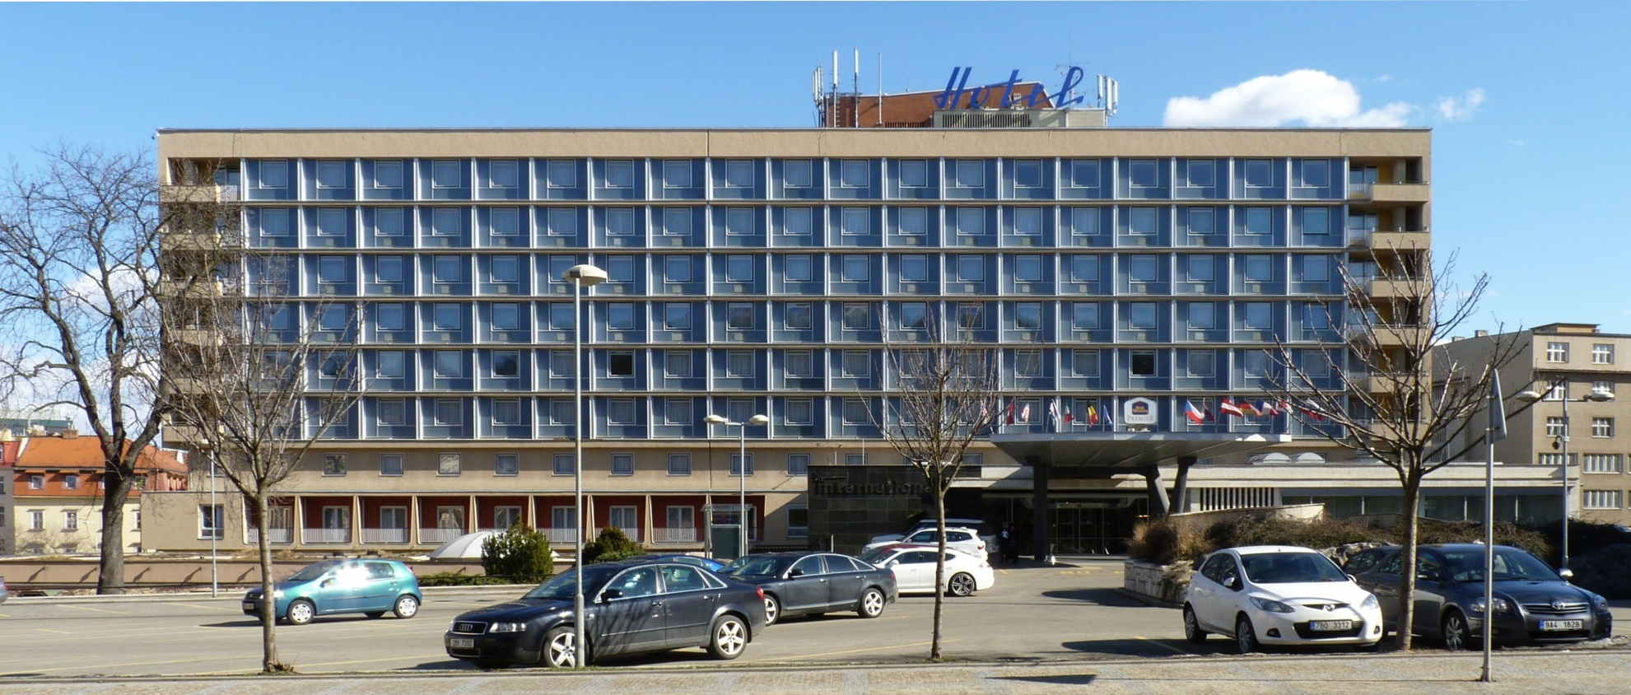

Slide 39
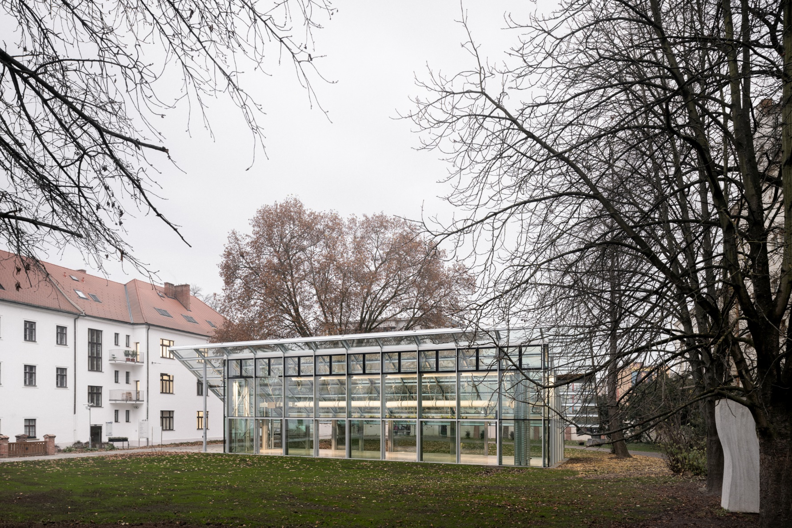

Slide 40
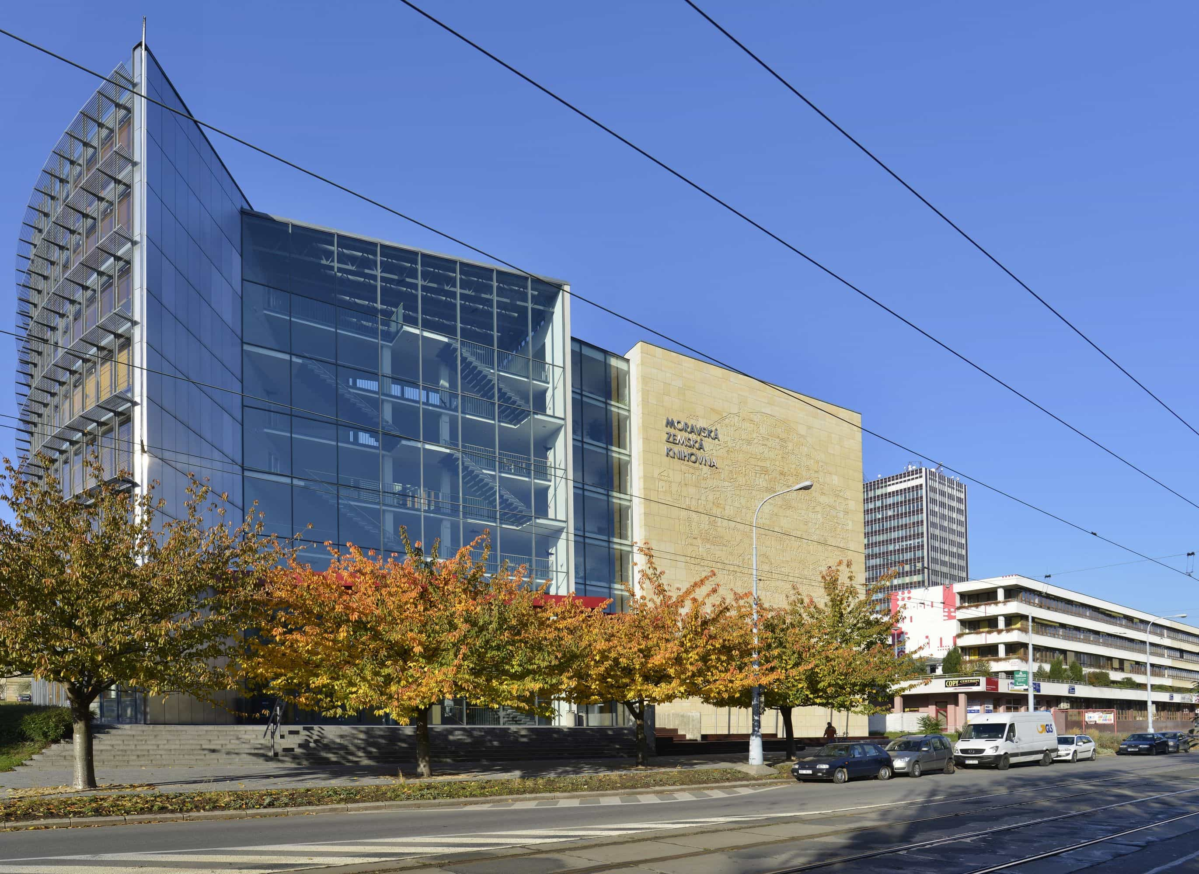

Slide 41
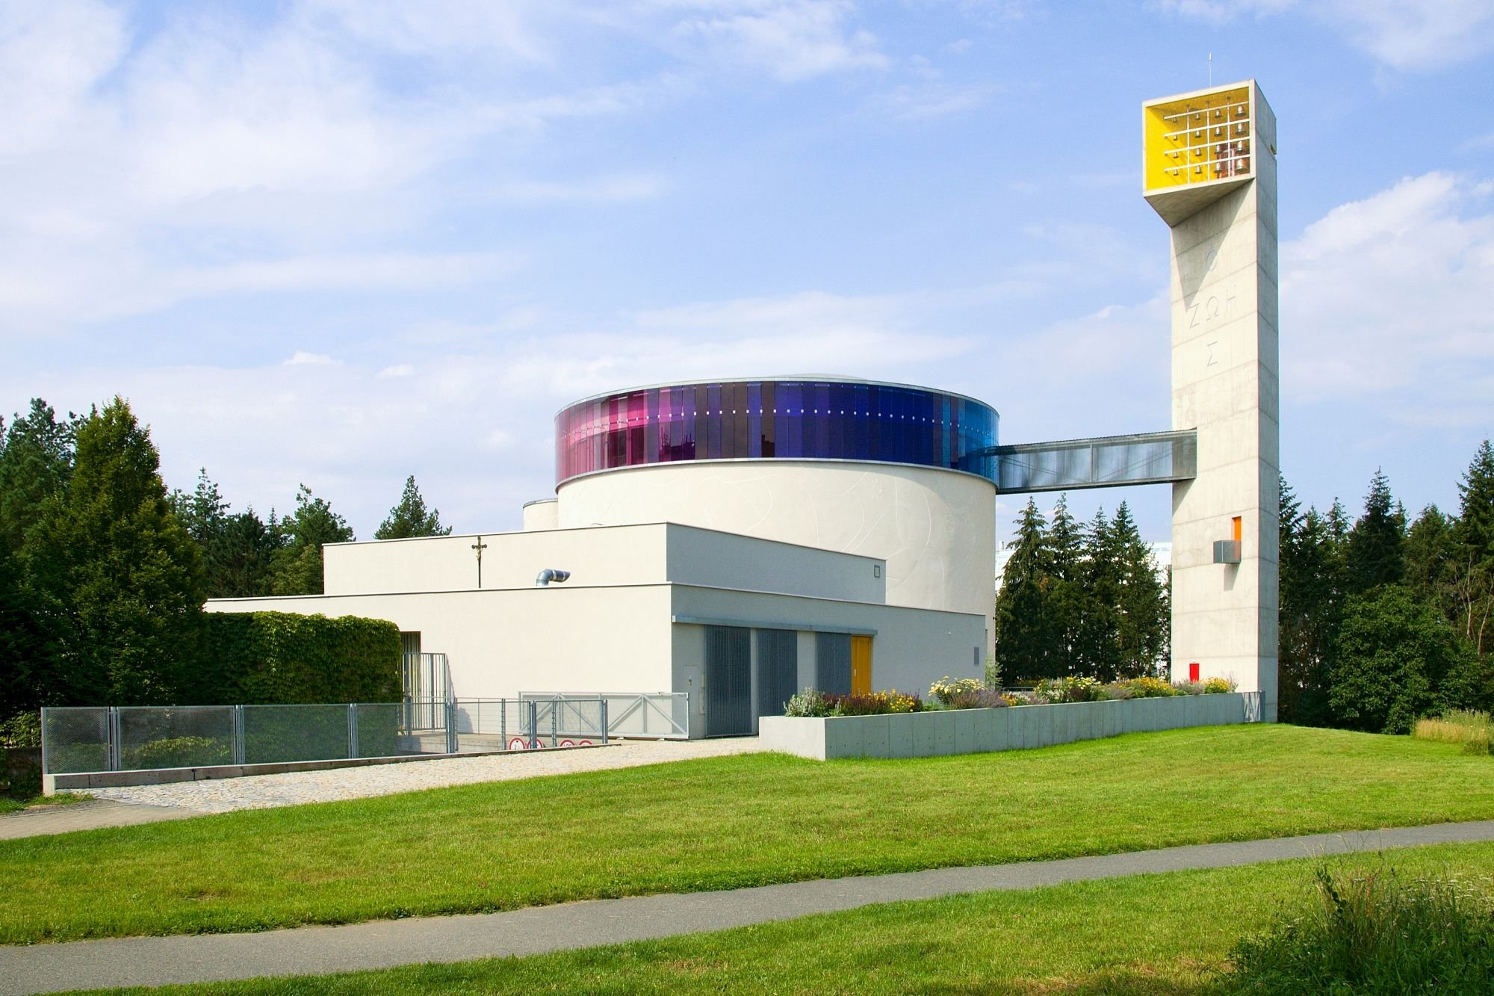

Slide 42
Ing. arch. Jaroslav Sedlák (architektura 2. pol. 20. stol.)

Slide 43
Rekreace, sport, bydlení, práce, administrativa, škola
Zelený klín od Lužánek přes planýrku do Soběšic
Zprivatizováno ale neudržitelné
Výstavba v 50. letech orientována na těžký průmysl. V Brně spíše textilky, zbrojní průmysl.

Slide 44
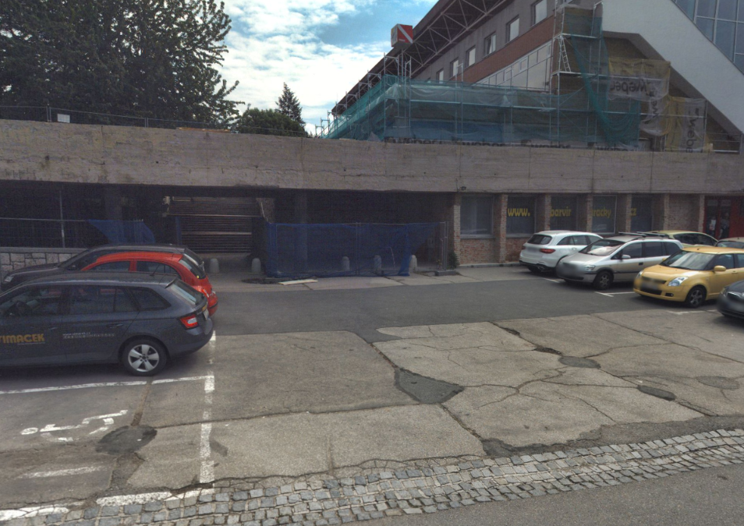
Terasování jako od hlavního nádraží k Vaňkovce bylo v plánu i od bazénu k Šumavské.
U Boby centra se vždy navážla suť, nestabilní podloží, proto se zde nikdy nestavěšlo.
Záměrem bylo udělat zónace rekreace, sport, bydlení, práce.
Zelený klín přes Lužánky přes planýrku až do Soběšic.
Na střeše plaveckého bazénu koule, výjimečné řešení střechy.

Slide 45
Vstup ke stadionu měl být u smyčky tramvaje.
Boby centrum inspirováno Bílou architekturou (ESF MU, IBC centrum viz např. Richard Meyer.
Ponava city, administrativně sportovní centrum.
V boby centru byly diskotéky, byly tam plesy.
Objekty byly zprivatizovány, ukázalo se však, že to je neudržitelné. (Hrstka měl komerční nájem od roku 2001)

Slide 46
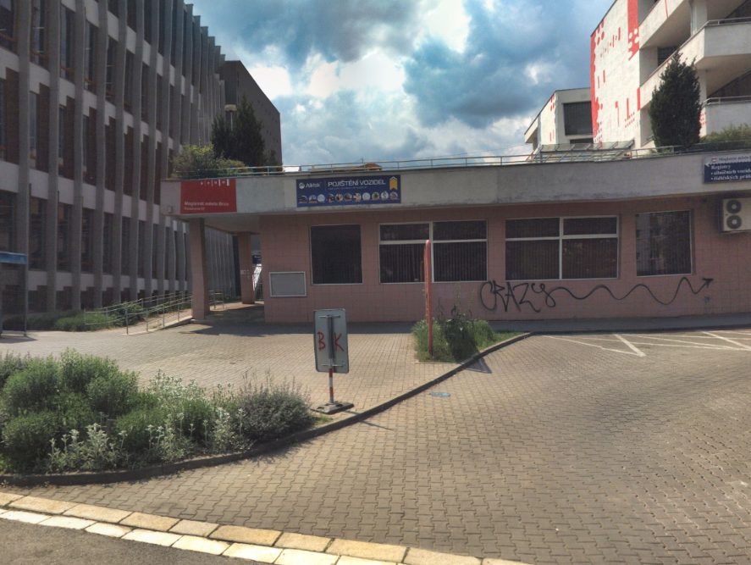

Slide 47
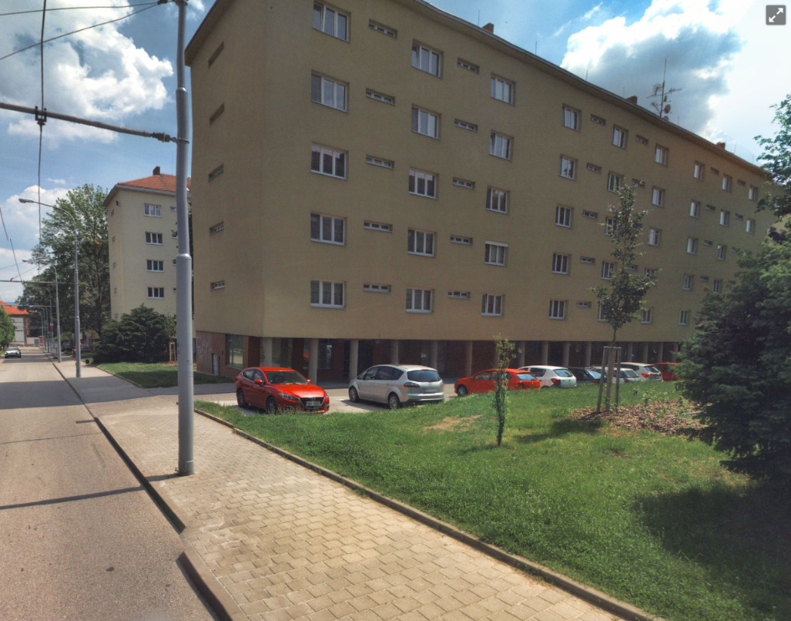
Dvouřádky, rok 48, 49. Hodně provzdušněné, široká okna. Podloubí (funkcionalistický prvek). Koncept „město v parku“

Slide 48
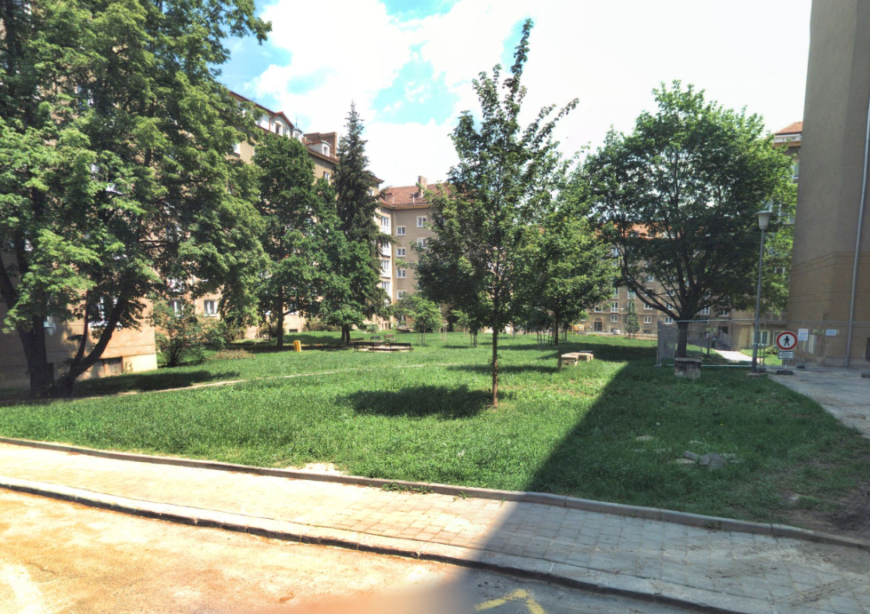
50. Léta typická uzavřeným, polouzavřenými dvory.

Slide 49
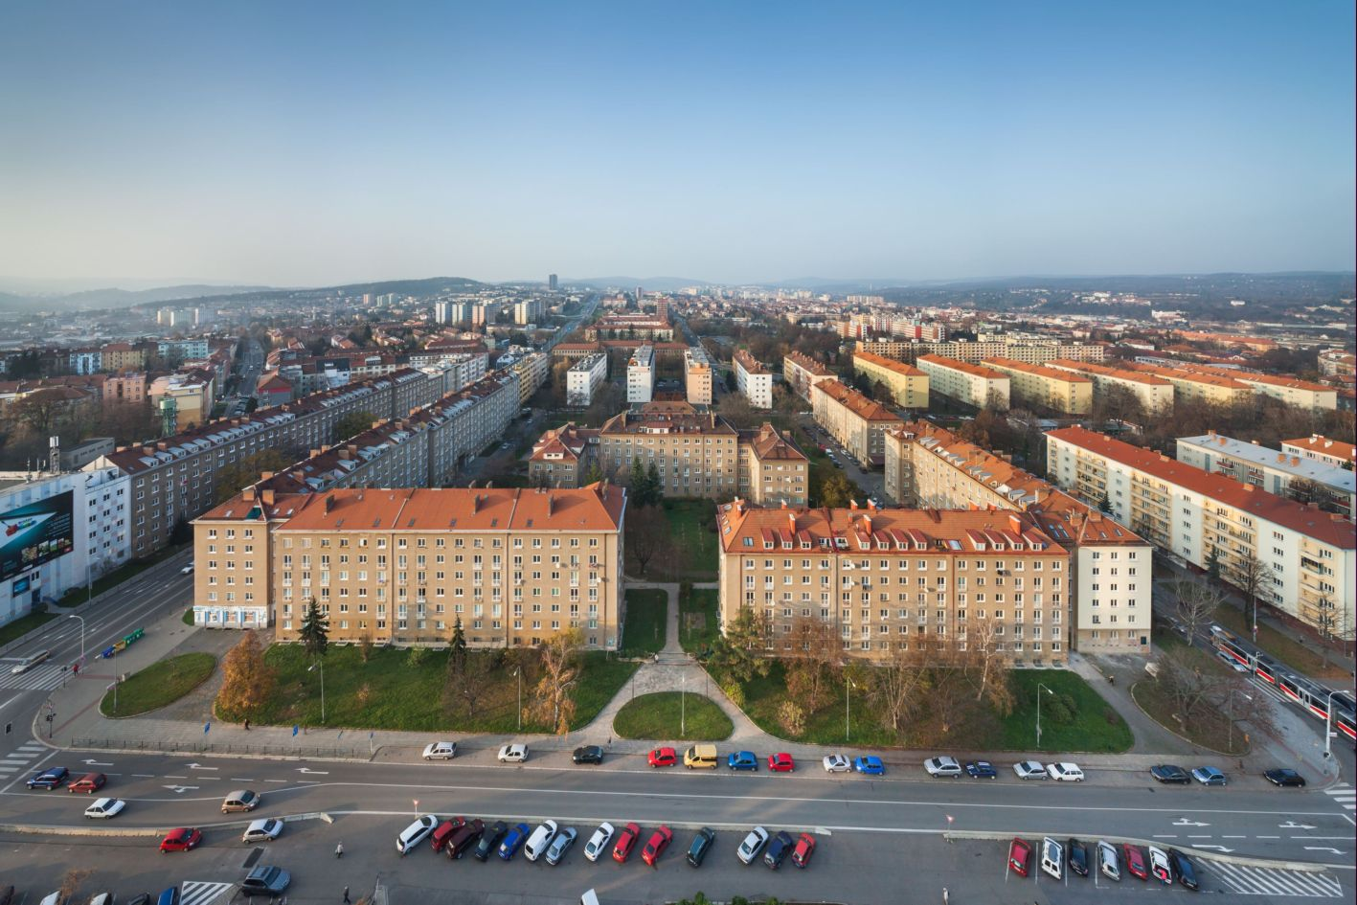
V Sovětské svazu chtěli, aby se stavělo srozumitelně. Nad dveřmi byly jen decentní ozdoby.
V 50. letech se zdilo do šablon.

Slide 50
